Slide 1



Gruppo: Kotlin Enjoyers Membri: - Marco Sanvito 886493 - Emre Tugrul 886027
Anno 2023/2024 Esame Sviluppo Di Dispositivi Mobili
Progetto TrackItEasy

Slide 2





Funzionalità
Rintracci tutti i tuoi pacchi di diversi spedizionieri a portata di un click oppure collega il tuo account Amazon per rintracciare i tuoi ordini
Registrati per poter caricare sul cloud la cronologia dei tuoi pacchi per avercela sempre a portata di mano
Controlla quanti pacchi ti sono arrivati attraverso la cronologia dei pacchi

Slide 3

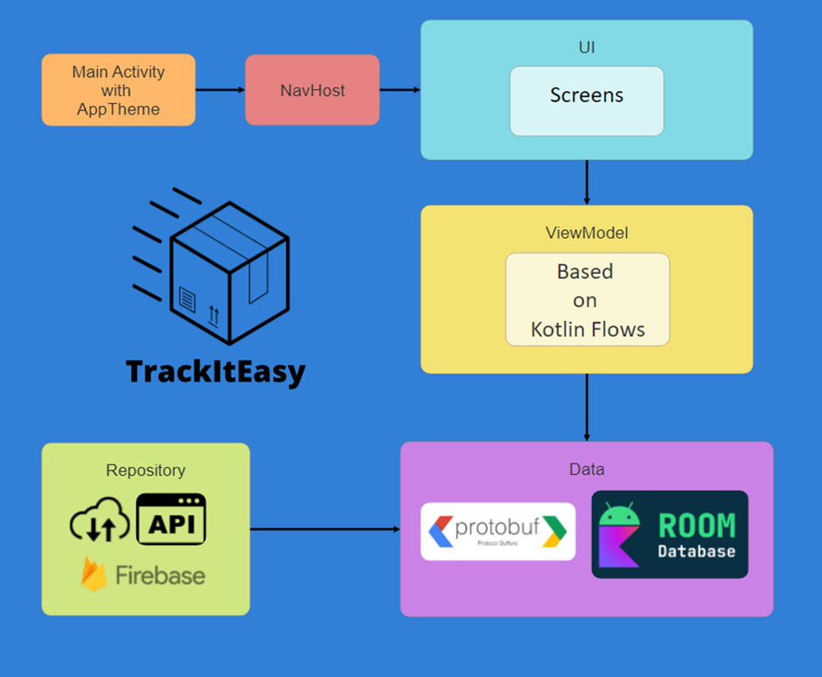
ARCHITETTURA
Un'architettura all'avanguardia che si basa su soluzioni moderne per offrire agli utenti un'esperienza fluida e coinvolgente.

